Slide 1

Nhóm 4 người
Đề tài: Trình bày khảo sát nghiệp vụ và sơ đồ use case

Slide 2

Phần mở đầu
Qua khảo sát, hiện nay các quán net có số lượng máy rất nhiều kéo theo đó là số lượng khách hang ra vô rất đông. Nếu chỉ quản lý bằng thủ công( sổ tay) thì sẽ rất mất nhiều time và tỉ lệ sai sót rất cao.
Do đó, việc tạo ra một phần mềm quản lí quán net sẽ mang lại hiệu quả cao hơn và dễ dàng hơn là một chuyện khả thi

Slide 3

I. Giới thiệu phần mềm
Đây là chương trình quản lí quán NET cho một quán NET nhỏ ở tầm 06 máy Chương trình chỉ được cài đặt trên máy chủ ( Máy admin ).
Phần mêm này giống như một cái bảng qua đó ta có thể xử lí các thông tin liên quan đến quán NET .
Thanh toán tiền máy.
Lưu thông tin về các sự cố của các máy của quán. Đưa ra các thông tin tổng kết về tình hình của quán sau một khoảng thời gian nhất định .Qua đó người chủ có thể đưa ra các bước phát triển quán của mình.

Slide 4

II. Yêu cầu về chức năng
1.Chức năng quản lí máy
Quản lí về thông tin của máy
Quản lí thông tin bảo trí sửa chữa
=>Qua đó chỉ ra được tình trạng của máy khi chủ quán cần xem.
Ví dụ:
Máy sẽ lưu tài khoản, tên khách hàng, số điện thoại, CMND,... Từ đó đưa ra những chương trình khuyến mãi, ưu đãi tới khách nhanh nhất. Mỗi khách tới chơi sẽ được một tài khoản, chỉ cần nhập thông tin vào là được chơi ngay, giúp chủ phòng net kiểm soát khách hàng thuận tiện hơn.

Slide 5
II. Yêu cầu về chức năng
2.Chức năng quản lí kinh tế
Quản lí về các khoản thu, khoản chi .Đăc biệt là phần thu (phần tính tiền trong quán NET). Đây là phần cốt lõi của phần mềm. Hiệu quả của phần mềm phụ thuộc rất nhiều vào phần này.
Qua khảo sát hiên trạng của quán NET ,khi một khác hàng vào quán ngoài nhu cầu sử dụng máy ra thi còn có các nhu cầu khác đi kèm như: Mì gói, Sting 2 trứng….Vì vậy tạo ra các khoản ngoại thu khác ngoài tiền máy. khi tính tiền thi tính cả tiền ngoại thu ,tiền máy.

Slide 6
II. Yêu cầu về chức năng
3.Chức năng thống kê tìm kiếm
Đây là một phần quan trọng, giúp chủ quán có thể đưa ra những nhận xét về tình trạng phòng máy, phần này gồm các chức năng:
Kế toán thu
Kế toán chi

Slide 7


III. NỘI DUNG KHẢO SÁT
1.Qui trình xử lý nghiệp vụ
Quản lý nhân viên
Quản lý khách hàng
Xử lý thông tin, tài khoản khách hang
Quản lý máy tính và ứng dụng trên máy tính
Quản lý các dịch vụ
Xử lý nhập hàng hóa
Quản lý việc thu chi

Slide 8
III. NỘI DUNG KHẢO SÁT
2. Mẫu biểu thống kê
Hồ sơ nhân viên
Thông tin khách hàng
Thông tin đồ ăn, thức uống, nguyên vật liệu
Thông tin phần cứng máy tính
Thông tin phần mềm máy tính
Danh sách máy tính
Bảng biểu thu chi trong tháng

Slide 9

IV. SƠ ĐỒ KHẢO SÁT HIỆN TRẠNG
Quản lý quán net
Quản lí máy
Quản lí phòng máy
Bảo trì
Tìm kiếm máy
Thống kê
Kế toán thu, chi
Hạch toán
Tìm kiếm
Quản lí kinh tế
Thu
Tính tiền theo giờ chơi
Tính tiền phát sinh
Tính tiền dịch vụ
Chi
Tiền vật tư
Tiền lương nhân viên
Tiền nguyên vật liệu
Tiền cơ sở vật chất

Slide 10
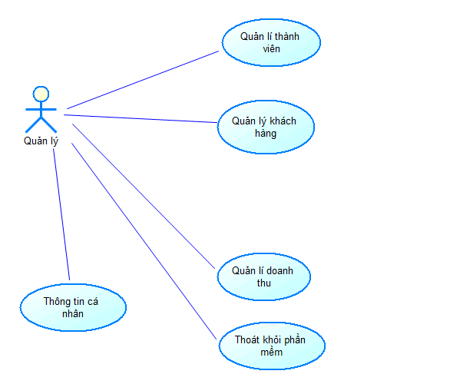
V. Sơ đồ Use Case

Slide 11
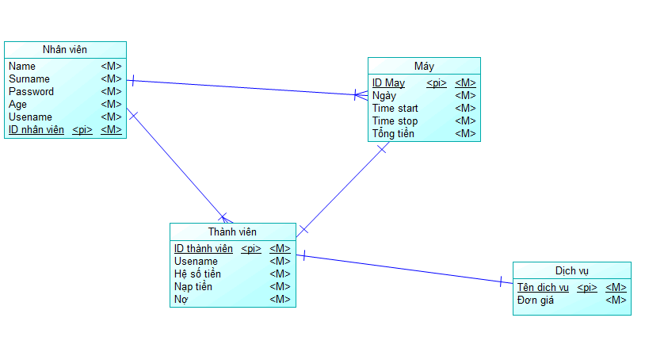
V. Mô Hình CDM

Slide 12
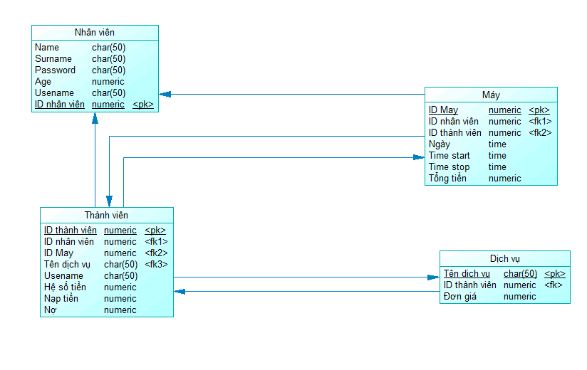
V. Mô Hình PDM

